Slide 1



DFT
10_{th}
吴超
通 信 工 程 学 院

Slide 2
复习
利用DFT分析连续非周期信号、连续周期信号、离散非周期信号、离散周期信号
例：对时域信号x(n)频谱X(exp(jw))进行N点离散采样，采样后的时域信号表达式为？什么情况下不会发生时域混叠？
混叠、泄漏、栅栏（原因及应对措施）
利用DFT分析连续信号频率对应关系
例：连续域频率为wc，利用采样频率为ws对连续信号时域进行采样，那么对应ＤＴＦＴ域和ＤＦＴ域？

Slide 3
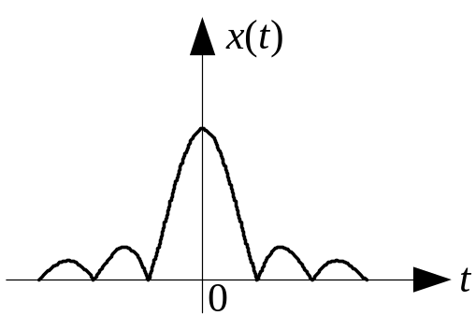
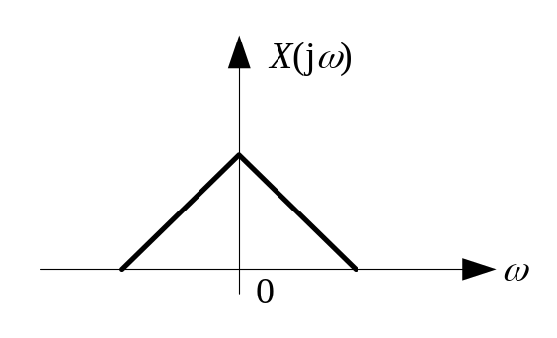
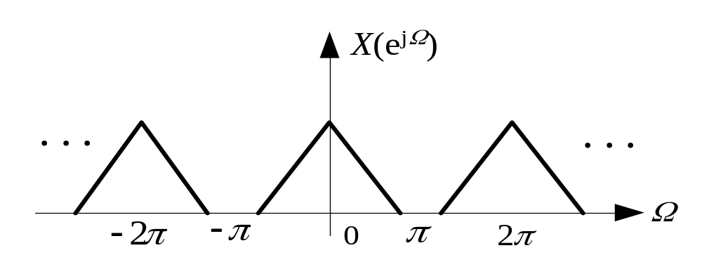
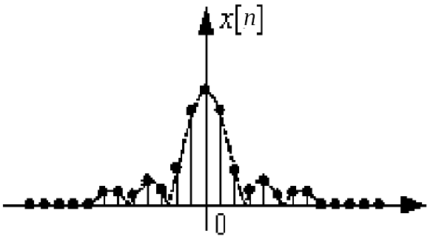
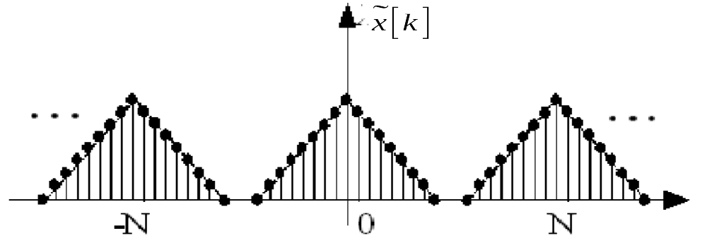
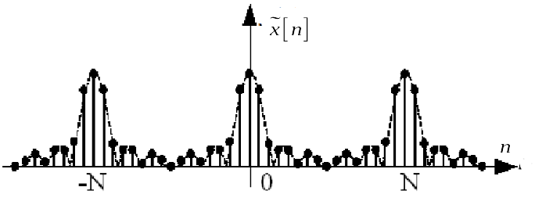
FT
DTFT
DFS

Slide 4

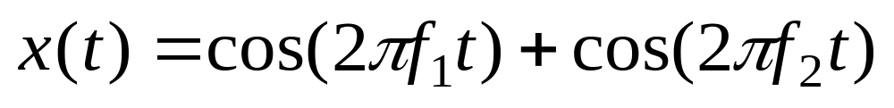


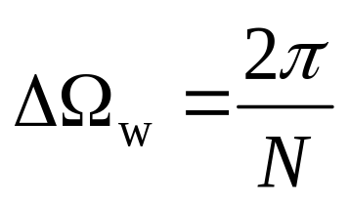
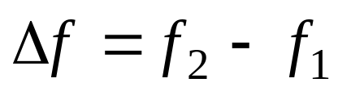
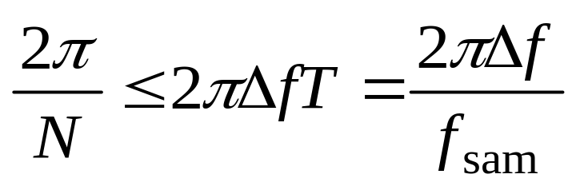
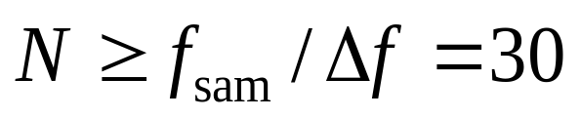
已知一连续信号为
若以抽样频率 Hz对该信号进行抽样，试求由DFT分析
其频谱时，能够分辨此两个谱峰所需的最少样本点数。
矩形窗

Slide 5
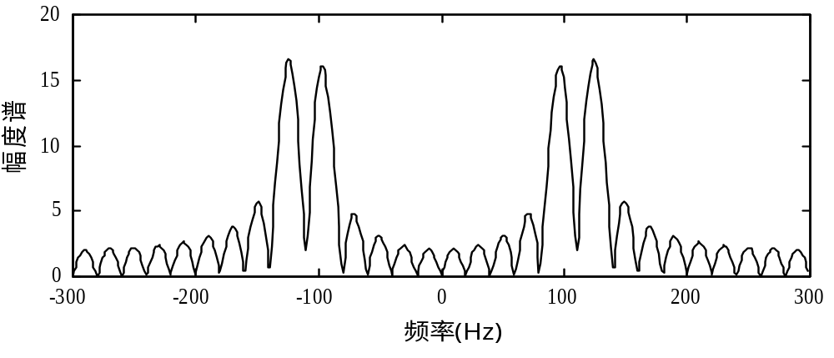
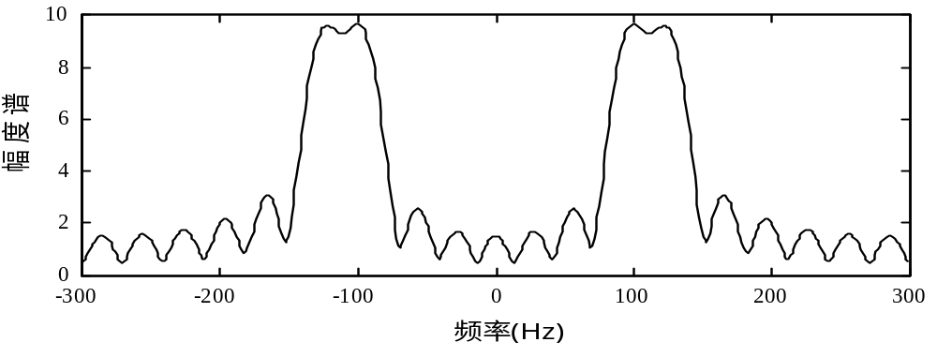
加矩形窗
信号样点数
N=30
信号样点数
N=20

Slide 6
利用矩形窗计算有限长余弦信号频谱
N=30; %数据的长度
L=512; %DFT的点数
f1=100; f2=120;
fs=600; %抽样频率
T=1/fs; %抽样间隔
ws=2*pi*fs;
t=(0:N-1)*T;
f=cos(2*pi*f1*t)+cos(2*pi*f2*t);
F=fftshift(fft(f,L));
w=(-ws/2+(0:L-1)*ws/L)/(2*pi);
hd=plot(w,abs(F));
ylabel('幅度谱')

Slide 7

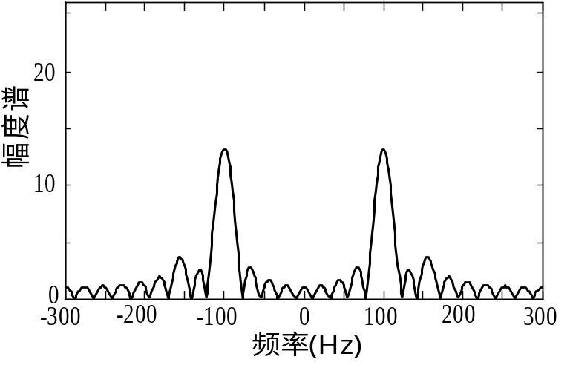
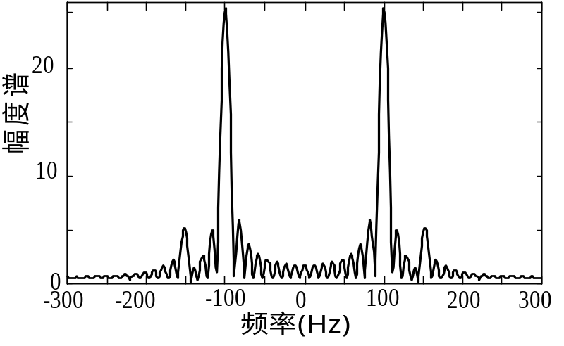
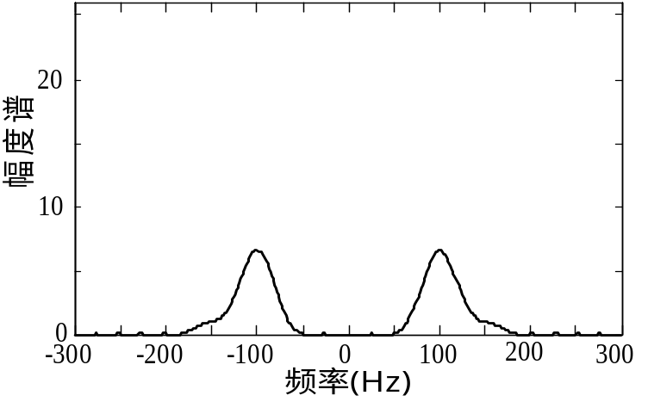
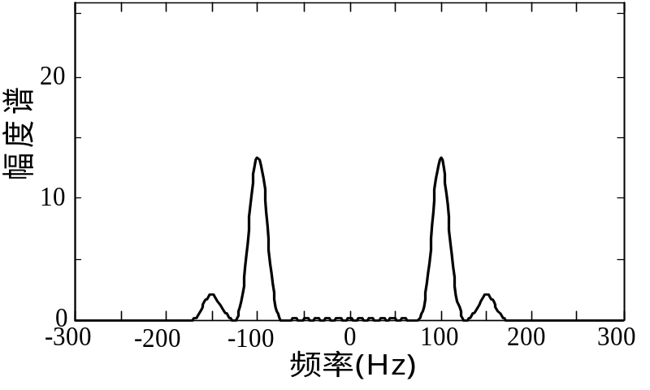
已知一连续信号为
若以抽样频率 Hz对该信号进行抽样，试求由DFT分析其频谱。
矩形窗
N=25
矩形窗
N=50
海明窗
N=25
海明窗
N=50

Slide 8
利用Hamming窗计算有限长余弦信号频谱
N=50; %数据的长度
L=512; %DFT的点数
f1=100;f2=150;
fs=600; %抽样频率
T=1/fs; %抽样间隔
ws=2*pi*fs;
t=(0:N-1)*T;
f=cos(2*pi*f1*t)+0.15*cos(2*pi*f2*t);
wh=(hamming(N))';
f=f.*wh;
F=fftshift(fft(f,L));
w=(-ws/2+(0:L-1)*ws/L)/(2*pi);
plot(w,abs(F));
ylabel('幅度谱')

Slide 9
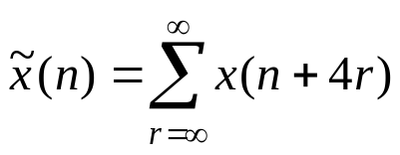
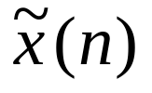

已知序列x(n)=R₂(n)
（1）写出
的DFS
（2）试分析ＤＦＳ的
幅度响应和相位响应的对称性。
（3）若有序列
h(n)={1, 2, 3,4; n=0, 1, 2, 3}
计算ｘ与ｈ四点圆周卷积

Slide 10
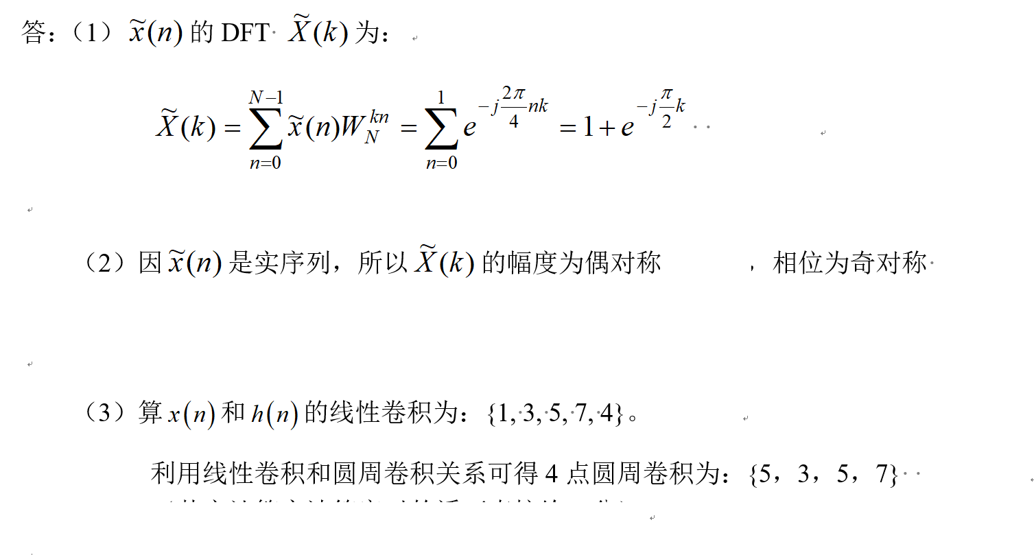

Slide 11
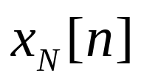
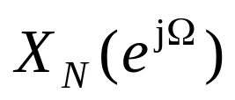
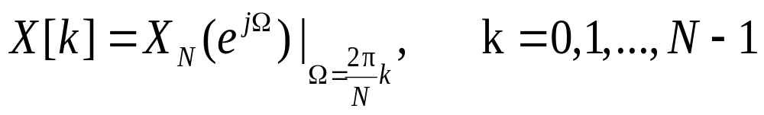
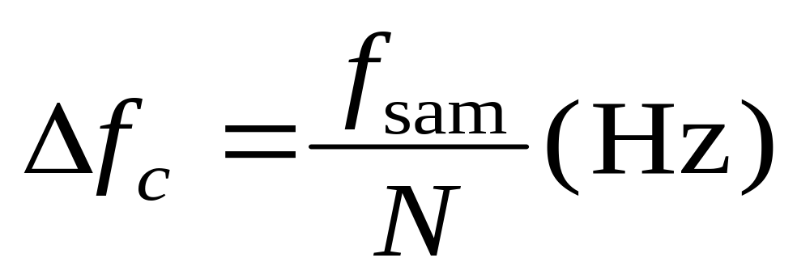
（3）栅栏现象：序列后补零

Slide 12
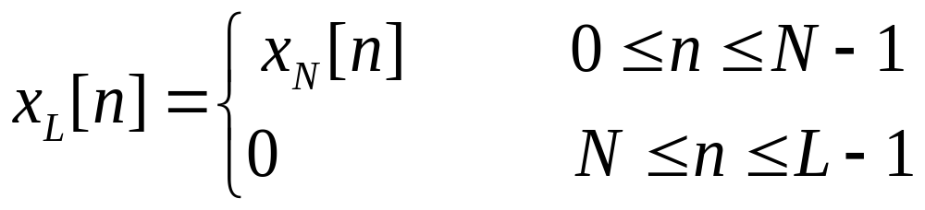
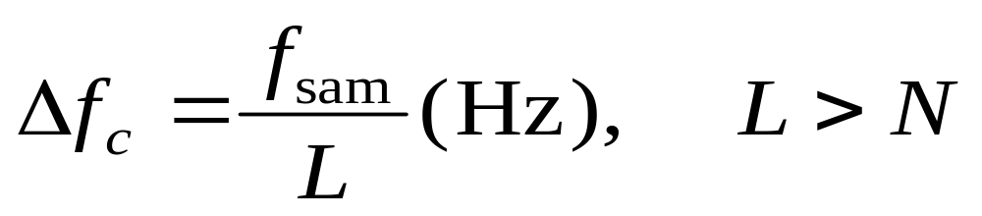
（3）栅栏现象：序列后补零

Slide 13
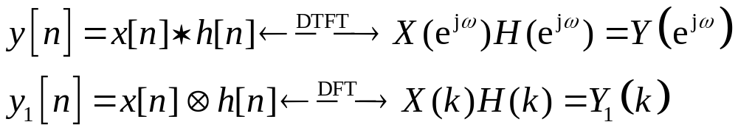

Slide 14
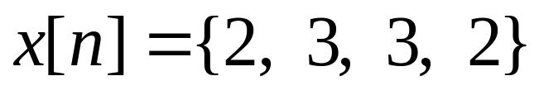
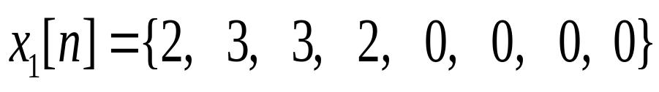
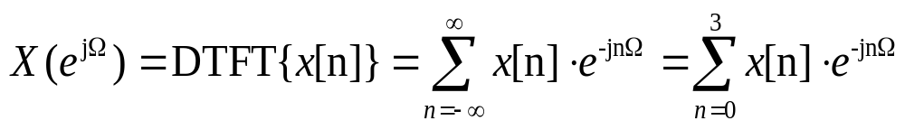
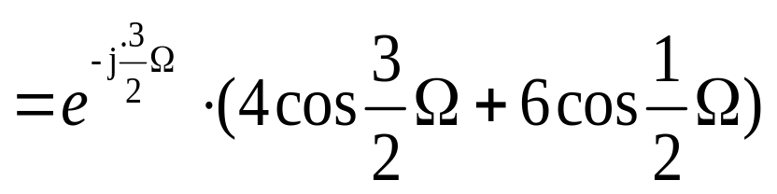
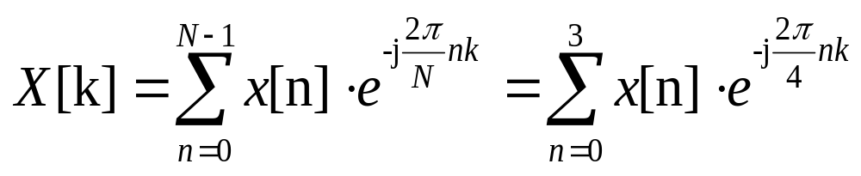
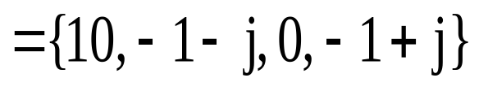
解：

Slide 15
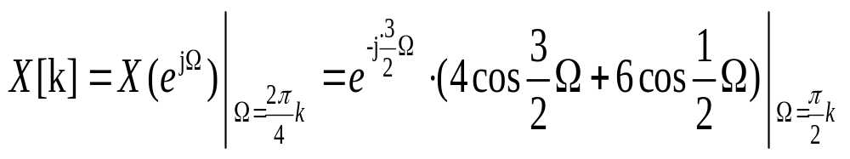
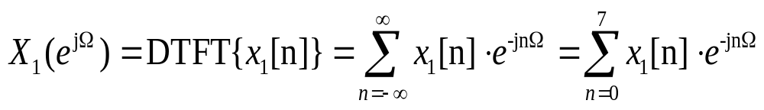
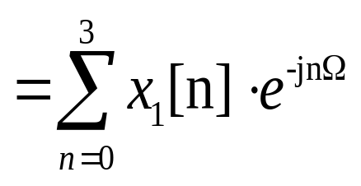

，k=0,1,2,3

Slide 16
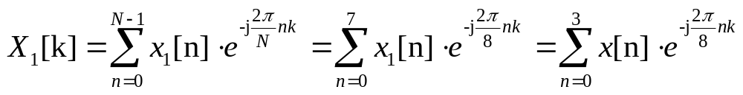
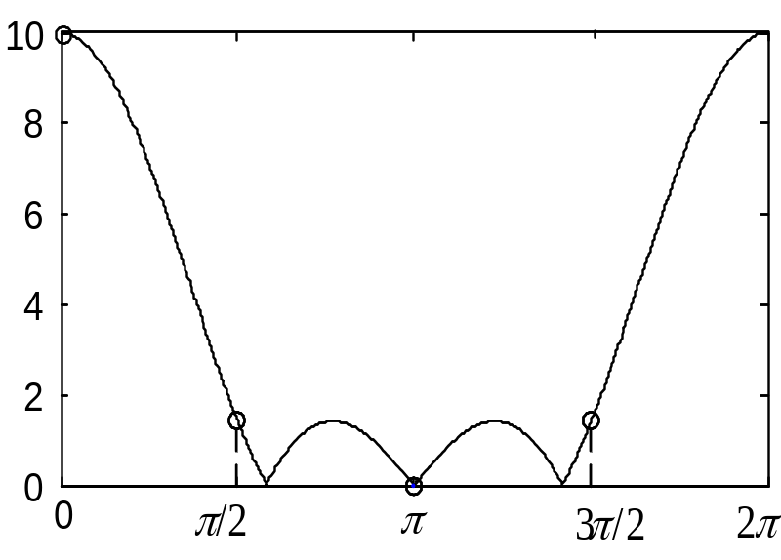
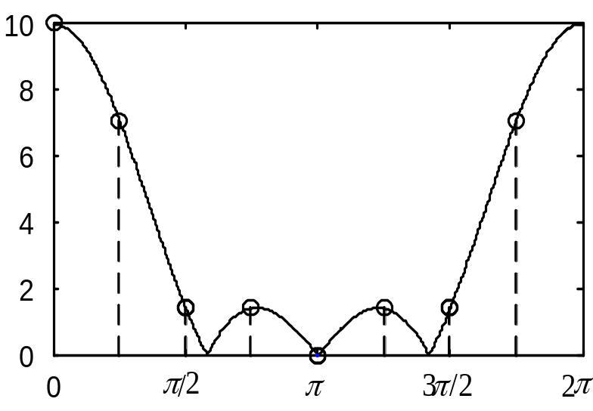






，k=0,1,2,…,7

Slide 17
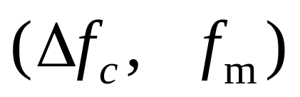
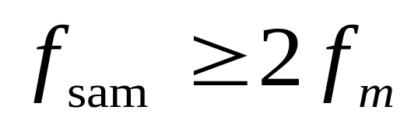
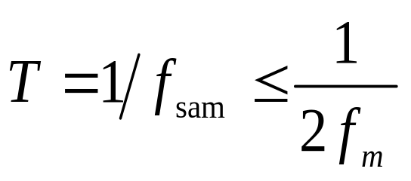
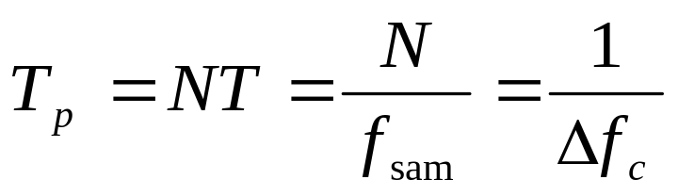
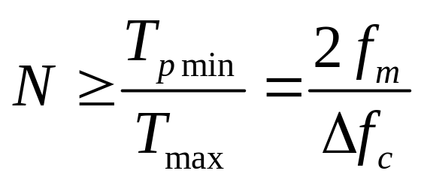
五、DFT参数选取
1.
抽样频率:
抽样间隔:
2.
抽样时间:
3.
抽样点数:

Slide 18
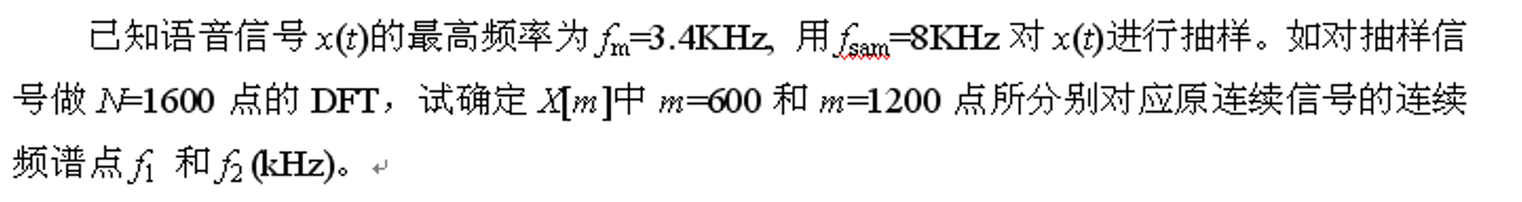

Slide 19
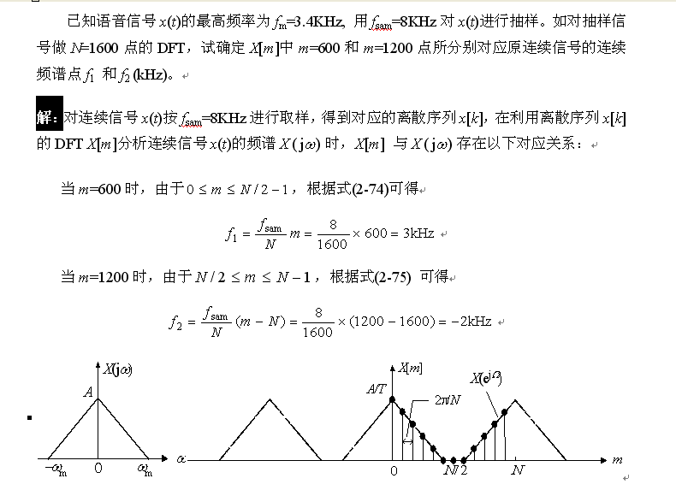

Slide 20
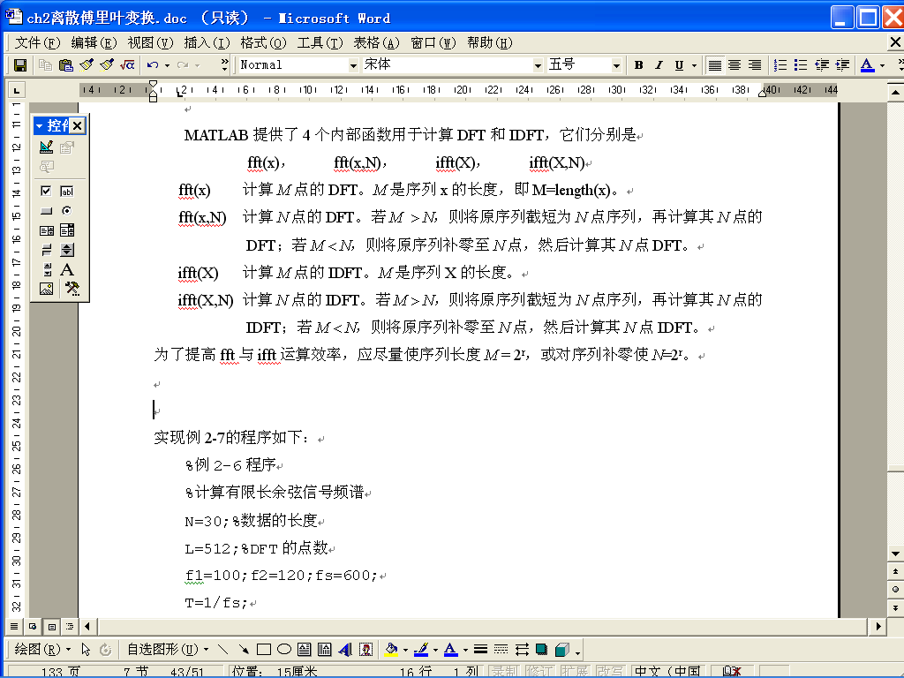
六、工程实际应用

Slide 21
第3章 作业
2、（1）（3）（4）
4、（1）（3）（4）（5）
14、（1）（2）
15、（1）
16
27
29

